Slide 1


大数据应用人才培养系列教材
R语言（第2版）
刘 鹏 总主编
程显毅 主 编 孙丽丽 林道荣 副主编

Slide 2
开场白
第10章 数据建模
在生成高质量的数据集后，就可以在此基础上建立模型来进行分析了。建模阶段主要是选择和应用各种建模，同时对它们的参数进行调试以达到最优值。
建立模型是一个螺旋上升、不断优化的过程，在每次建模结束后，需要判断模型结果在业务上是否有意义。如果结果不理想，则需要调整模型，对模型进行优化。
R语言Rattle包集各种模型与一体，是一个傻瓜式建模工具，是本书推荐的建模工具。

Slide 3
大数据应用人才培养系列教材
第10章 数据建模
10.1 Rattle包
10.2 变量的类别
10.3 聚类分析
10.4 关联规则挖掘
10.5 决策树
10.6 SVM
10.7 线性回归
10.8 神经网络

Slide 4
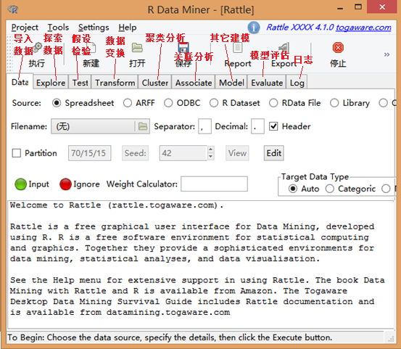
10.1 Rattle包
第10章 数据建模
Rattle选项卡介绍

Slide 5
10.1 Rattle包
第10章 数据建模
Data选项卡
（1）选择数据源
（2）选择数据集
（3）设置数据集划分比例
（4）点击“执行”按钮，导入数据

Slide 6
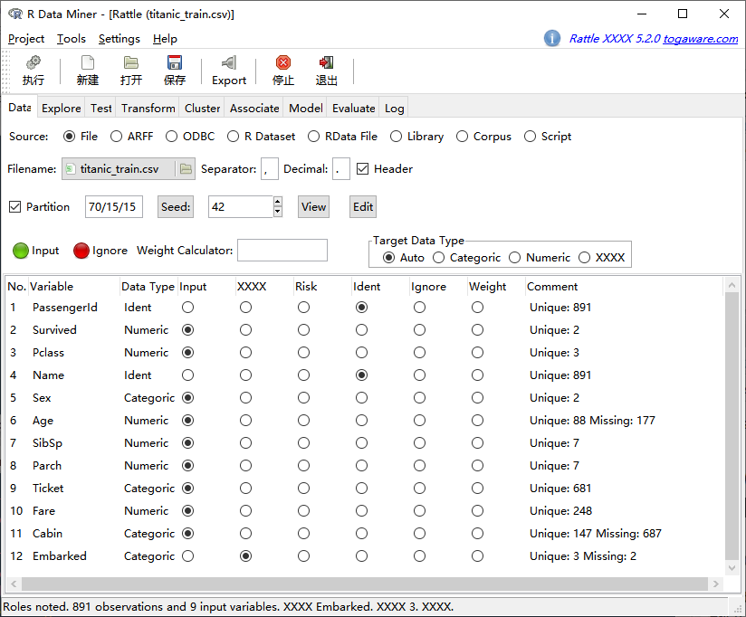
10.1 Rattle包
第10章 数据建模
Data选项卡

Slide 7
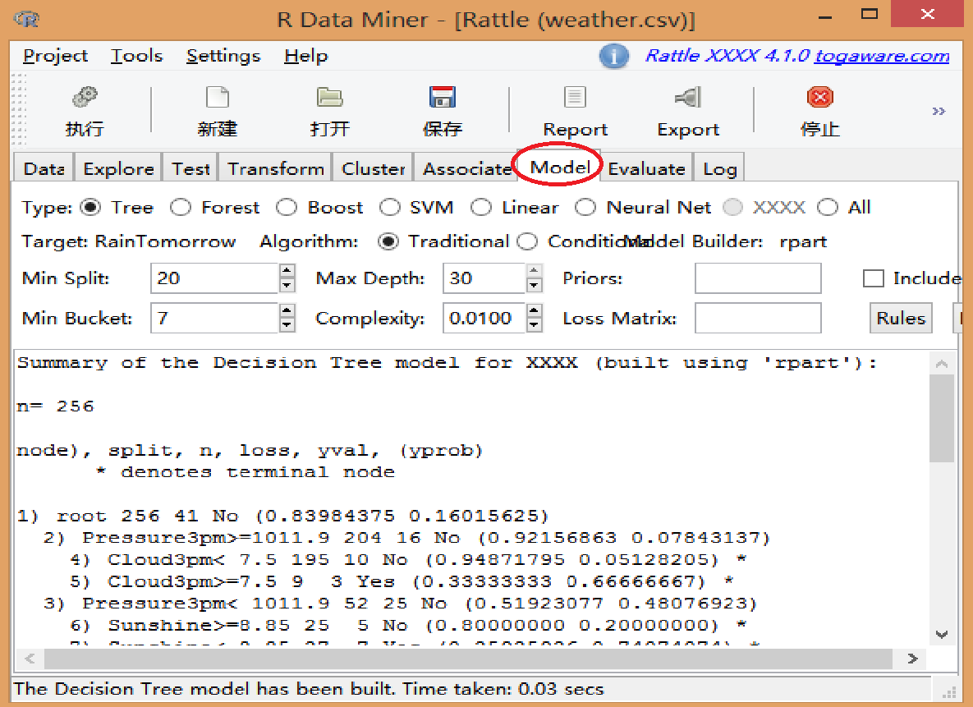
10.1 Rattle包
第10章 数据建模
model选项卡
在确定了模型类型后，属性面板将会出现和模型有关的参数。确定模型的类别以及模型相关参数后，单击【执行】按钮进行建模。

Slide 8
大数据应用人才培养系列教材
第10章 数据建模
10.1 Rattle包
10.2 变量的类别
10.3 聚类分析
10.4 关联规则挖掘
10.5 决策树
10.6 SVM
10.7 线性回归
10.8 神经网络

Slide 9
10.2 变量的类别
第10章 数据建模
变量类别不同于变量类型。变量类别是针对数据框列的分类。
1、连续变量和离散变量
取值连续的变量为连续变量，如年龄，身高，房价……。取值离散的变量为离散变量，如性别，舱位等级，姓名……。
2、定量变量和定性变量
定量变量也称为数值变量，可以是连续的也可以是离散的。定性变量的值可以是数值，也可以是非数值，但如果是数值，一定是离散的。
变量类别不是一成不变的，根据研究目的的需要，各类变量之间可以进行转化。年龄原属数值变量，若按年龄段划分可转换为定性变量：少年、中年、青年、老年等。

Slide 10
10.2 变量的类别
第10章 数据建模
3、 因变量和自变量
任何一个系统（或模型）都是由各种变量构成的，当我们分析这些系统（或模型）时，可以选择研究其中一些变量对另一些变量的影响，那么我们选择的这些变量就称为自变量，而被影响的量就被称为因变量。例如：我们可以分析人体这个系统中，呼吸对于维持生命的影响，那么呼吸就是自变量，而生命维持的状态被认为是因变量。
自变量一词来自数学。在数学中，y=f(x)。在这一方程中自变量是x，因变量是y。自变量被看作是因变量变化的原因，因变量被看做自变量变化的结果。在心理学实验中，一个明显的问题是要有一个有机体作为被试对刺激作反应。显然，这里刺激变量就是自变量。
因变量也称为响应变量或决策变量。

Slide 11
10.2 变量的类别
第10章 数据建模
4、哑变量
哑变量（Dummy Variable）：也叫虚拟变量，引入哑变量的目的是，将不能够定量处理的变量量化，构造只取“0”或“1”的人工变量。举一个例子，假设变量“职业”的取值分别为：工人、农民、学生、企业职员、其他，5种选项，我们可以增加4个哑变量来代替“职业”这个变量，分别为D1（1=工人/0=非工人）、D2(1=农民/0=非农民)、D3（1=学生/0=非学生）、D4(1=企业职员/0=非企业职员)，最后一个选项“其他”的信息已经包含在这4个变量中了，所以不需要再增加一个D5（1=其他/0=非其他）了。这个过程就是引入哑变量的过程，其实在数据分析中，就是利用哑变量来分析各个属性的效用值的。在线性回归分析中引入哑变量的目的是，可以察定性因素对因变量的影响。

Slide 12
10.2 变量的类别
第10章 数据建模
4、哑变量
由于哑变量的取值只有0和1，它起到的作用像是一个“开关”的作用，它可以屏蔽掉D=0的case，使之不进入分析。引入哑变量可使模型变得更复杂，但对问题描述更简明，一个方程能达到俩个方程的作用，而且接近现实。

Slide 13
10.2 变量的类别
第10章 数据建模
5、类别变量
类别变量是说明事物类别的一个名称，其取值是分类数据。如“性别”就是一个类别变量，其变量值为“男”或“女”；“行业”也是一个类别变量，其变量值可以为“零售业”、“旅游业”、“汽车制造 业”等。
类别变量（因子变量）分为无序变量和有序变量两类。

Slide 14
10.2 变量的类别
第10章 数据建模
（1）无序类别变量
无序类别变量是指所分类别或属性之间无程度和顺序的差别。它又可分为①二项分类，如性别（男、女），药物反应（阴性和阳性）等；②多项分类，如血型（O、A、B、AB），职业（工、农、商、学、兵）等。对于无序类别变量的分析，应先按类别分组，清点各组的观察单位数，编制类别变量的频数表。
（2）有序类别变量
各类别之间有程度的差别。如成绩等级按优、良、中、及格和不及格；尿糖化验结果按－、±、+、++、+++分类；疗效按治愈、显效、好转、无效分类。对于有序类别变量，应先按等级顺序分组，清点各组的观察单位个数，编制有序变量（各等级）的频数表。

Slide 15
大数据应用人才培养系列教材
第10章 数据建模
10.1 Rattle包
10.2 变量的类别
10.3 聚类分析
10.4 关联规则挖掘
10.5 决策树
10.6 SVM
10.7 线性回归
10.8 神经网络

Slide 16
10.3 聚类分析
第10章 数据建模
什么是分类
分类是将事物按特征或某种规则划分成不同部分的一种归纳方式。在机器学习中，分类属于有监督学习的一种。

Slide 17
10.3 聚类分析
第10章 数据建模
什么是聚类
聚类，顾名思义就是把一组对象划分成若干簇，并且每个簇中对象之间的相似度较高，不同簇中对象之间相似度较低或差异明显。聚类是无监督学习的一种。
聚类的目的是分析出相同特性的数据，或样本之间能够具有一定的相似性，即每个不同的数据或样本可以被一个统一的形式描述出来，而不同的聚类群体之间则没有此项特性。

Slide 18
10.3 聚类分析
第10章 数据建模
常用聚类算法
（1）K均值（K-means）
（2）层次聚类
（3）谱聚类
（4）高斯混合聚类
（5）快速迭代聚类

Slide 19
10.3 聚类分析
第10章 数据建模
Kmeans聚类算法
Kmeans算法基本思想和核心内容就是在算法开始时随机给定若干（K）个中心，按照最近距离原则将样本点分配到各个簇，之后按平均法计算簇的中心点位置，从而重新确定新的中心点位置。这样不断地迭代下去直至聚类集内的样本满足阈值为止。下图展示了Kmeans算法过程。

Slide 20
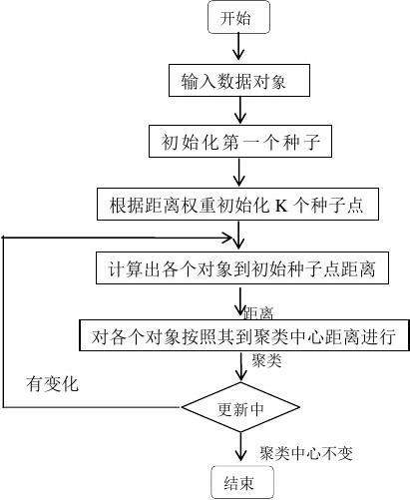
10.3 聚类分析
第10章 数据建模
Kmeans聚类算法
(1)k-means的计算方法如下：
应用K-means前提：
要求已知类别数K；
只能适用连续性变量。

Slide 21
10.3 聚类分析
第10章 数据建模
1. 欧氏距离
2. 曼哈顿距离
3. 切比雪夫距离
4. 闵可夫斯基距离
5. 马氏距离
6. 夹角余弦
7. 汉明距离
8 Jacard相似系数
9. 相关系数
10. 信息熵
距离

Slide 22
10.3 聚类分析
第10章 数据建模
距离
1. 欧氏距离
欧氏距离是最易于理解的一种距离计算方法，源自欧氏空间中两点间的距离公式。
(1)二维平面上两点a(x₁,y₁)与b(x₂,y₂)间的欧氏距离：
(2)三维空间两点a(x₁,y₁,z₁)与b(x₂,y₂,z₂)间的欧氏距离：
(3)两个n维向量a(x₁₁,x₁₂,…,x_{1n})与 b(x₂₁,x₂₂,…,x_{2n})间的欧氏距离：

Slide 23
10.3 聚类分析
第10章 数据建模
距离
2. 曼哈顿距离
从名字就可以猜出这种距离的计算方法了。想象你在曼哈顿要从一个十字路口开车到另外一个十字路口，驾驶距离是两点间的直线距离吗？显然不是，除非你能穿越大楼。实际驾驶距离就是这个“曼哈顿距离”。而这也是曼哈顿距离名称的来源， 曼哈顿距离也称为城市街区距离。
(1)二维平面两点a(x1,y1)与b(x2,y2)间的曼哈顿距离
(2)两个n维向量a(x11,x12,…,x1n)与 b(x21,x22,…,x2n)间的曼哈顿距离

Slide 24
10.3 聚类分析
第10章 数据建模
距离
3. 切比雪夫距离
(1)二维平面两点a(x1,y1)与b(x2,y2)间的切比雪夫距离
(2)两个n维向量a(x11,x12,…,x1n)与 b(x21,x22,…,x2n)间的切比雪夫距离

Slide 25
10.3 聚类分析
第10章 数据建模
距离
4. 闵可夫斯基距离
两个n维变量a(x11,x12,…,x1n)与 b(x21,x22,…,x2n)间的闵可夫斯基距离定义为：

Slide 26
10.3 聚类分析
第10章 数据建模
距离
5. 马氏距离
有M个样本向量X1~Xm，协方差矩阵记为S，均值记为向量μ，则其中样本向量X到u的马氏距离表示为：
若协方差矩阵是单位矩阵（各个样本向量之间独立同分布）,则公式就成了：
也就是欧氏距离了。

Slide 27
10.3 聚类分析
第10章 数据建模
距离
6. 夹角余弦
(1)在二维空间中向量A(x1,y1)与向量B(x2,y2)的夹角余弦公式：
(2) 两个n维样本点a(x11,x12,…,x1n)和b(x21,x22,…,x2n)的夹角余弦
类似的，对于两个n维样本点a(x11,x12,…,x1n)和b(x21,x22,…,x2n)，可以使用类似于夹角余弦的概念来衡量它们间的相似程度。

Slide 28
10.3 聚类分析
第10章 数据建模
距离
7. 汉明距离
两个等长字符串s1与s2之间的汉明距离定义为将其中一个变为另外一个所需要作的最小替换次数。例如字符串“1111”与“1001”之间的汉明距离为2。
应用：信息编码（为了增强容错性，应使得编码间的最小汉明距离尽可能大）。

Slide 29
10.3 聚类分析
第10章 数据建模
距离
8. Jacard相似系数
两个集合A和B的交集元素在A，B的并集中所占的比例，称为两个集合的Jacard相似系数.
9. 相关系数
10. 信息熵

Slide 30
10.3 聚类分析
第10章 数据建模
R语言聚类实战

Slide 31
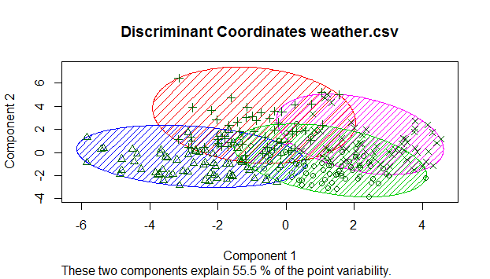
10.3 聚类分析
第10章 数据建模
R语言聚类实战
一旦完成建模，按钮Iterate Clusters、Stats、Data Plot、Discriminant可用。单击“Stats”按钮，将在结果展示区显示每个聚类簇所有参与模型质量评估的统计量，并比较不同K-means模型。单击“Data Plot”按钮输出数据分布可视化图形，单击“Discriminant”按钮输出判别式坐标图，该图突出原始数据簇与簇之间的关键差异，类似于PCA(principal components analysis)。点击“Discriminant”按钮判别式坐标图显示在下图。

Slide 32
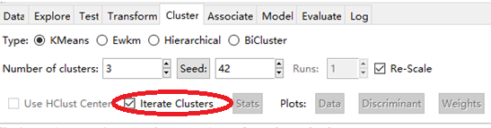
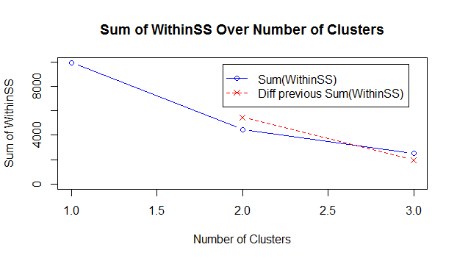
10.3 聚类分析
第10章 数据建模
R语言聚类实战
实线表示每个聚类模型的类内数据的平方和，虚线表示当前聚类模型的类内数据的平方和与前一个聚类模型的类内数据的平方和的差，或改进度量。

Slide 33
10.3 聚类分析
第10章 数据建模
R语言聚类实战
程序实现：
library(cluster)
data <- ruspini #将ruspini数据定义为data
plot(data) #将data数据可视化
k=5；km<-kmeans(data,centers = k)
kmdf <- data.frame(km$centers) #计算类中心
library(ggplot2)
p <- ggplot(data=NULL ,mapping = aes(x=kmdf$x,y=kmdf$y))
p <- p+geom_point(aes(size = 9, color = "0000ff")) #画类中心
p <- p+geom_point(aes(x=data$x,y=data$y)) #画数据
p

Slide 34
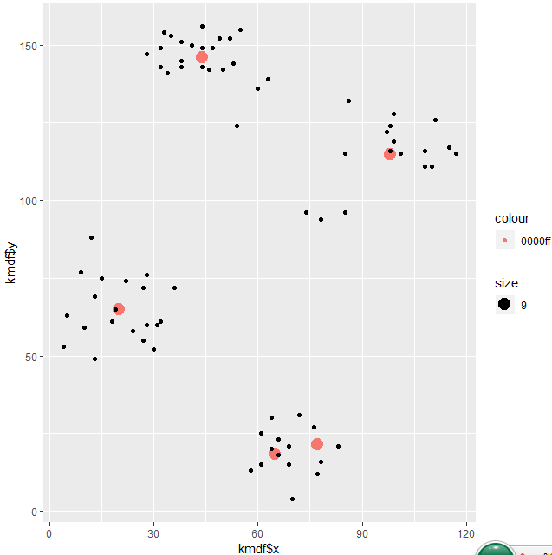
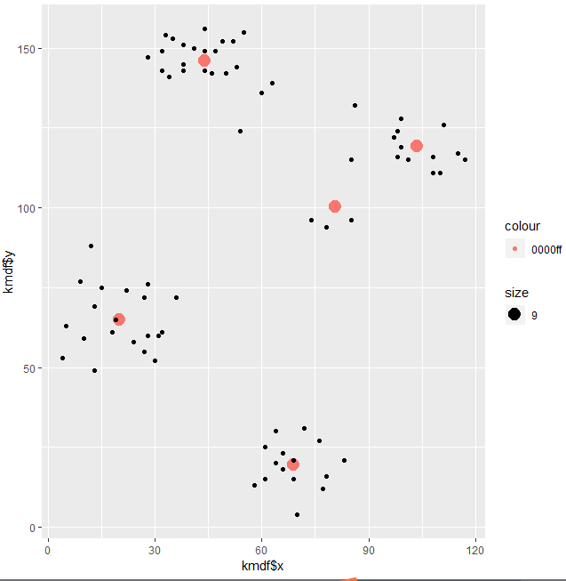
10.3 聚类分析
第10章 数据建模
R语言聚类实战
优化前 优化后

Slide 35
大数据应用人才培养系列教材
第10章 数据建模
10.1 Rattle包
10.2 变量的类别
10.3 聚类分析
10.4 关联规则挖掘
10.5 决策树
10.6 SVM
10.7 线性回归
10.8 神经网络

Slide 36
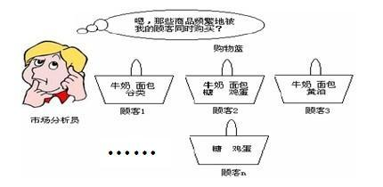
10.4 关联规则挖掘
第10章 数据建模

Slide 37
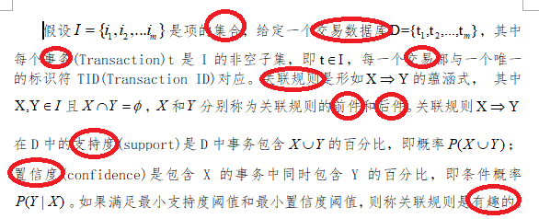
10.4 关联规则挖掘
第10章 数据建模
基本术语

Slide 38
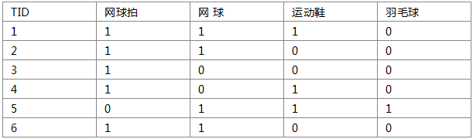
10.4 关联规则挖掘
第10章 数据建模

Slide 39
10.4 关联规则挖掘
第10章 数据建模
Apriori算法
Apriori算法的关联规则挖掘，需要两步，
（1）根据支持度识别频繁项集；
（2）根据置信度识别强关联规则；

Slide 40
10.4 关联规则挖掘
第10章 数据建模
Apriori算法

Slide 41
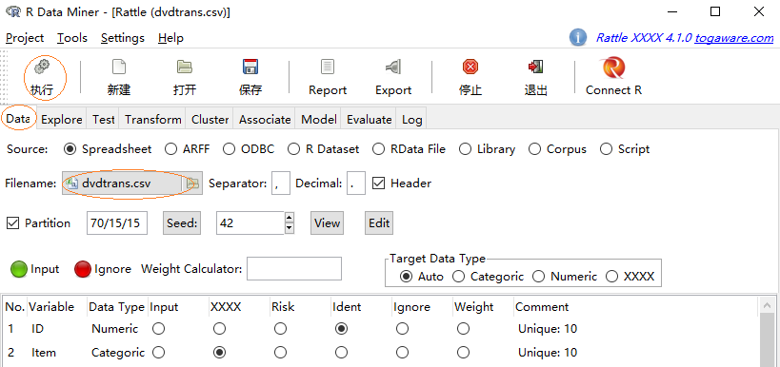
10.4 关联规则挖掘
第10章 数据建模
Apriori算法
通过【Data】选项卡导入数据

Slide 42
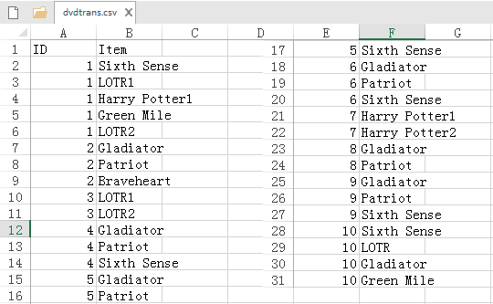
10.4 关联规则挖掘
第10章 数据建模
Apriori算法
dvdtrans.csv是Rattle安装目录提供一个例子,这个例子包含10个顾客购买DVD电影商品的事务，数据结构如图下：

Slide 43
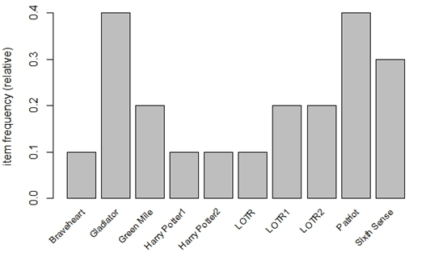
10.4 关联规则挖掘
第10章 数据建模
Apriori算法
在支持度=0.1，置信度=0.1的情况下，共挖掘了117条规则。
在支持度=0.5，置信度=0.1的情况下，共挖掘了4条规则。
单击“Freq Plot”按钮显示频繁项直方图，如下图所示。

Slide 44
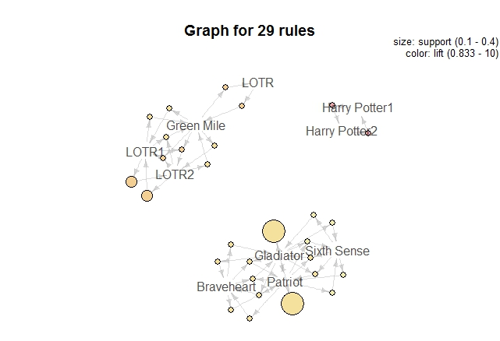
10.4 关联规则挖掘
第10章 数据建模
Apriori算法
单击“Plot”按钮显示可视化规则图，如下图所示。

Slide 45
10.4 关联规则挖掘
第10章 数据建模
Apriori算法
4、程序实现
library(arules)
#把csv转换为事物数据
df =read.transactions("dvdtrans.csv",format="basket",sep=",",cols=c(1))
#调用apriori算法
rules <- apriori(df, parameter =list(supp=0.1,conf=0.1,target="rules"))
rules #显示规则数
inspect(rules[1:length(rules)]) #查看规则

Slide 46
大数据应用人才培养系列教材
第10章 数据建模
10.1 Rattle包
10.2 变量的类别
10.3 聚类分析
10.4 关联规则挖掘
10.5 决策树
10.6 SVM
10.7 线性回归
10.8 神经网络

Slide 47
10.5 决策树
第10章 数据建模
家住址
是北京
不是北京
人脾气
温柔
不温柔
长相
一般上
一般下
个头
一般上
一般下

Slide 48
10.5 决策树
第10章 数据建模
建立“是否打球”决策树模型
编号 | 天气 | 温度 | 湿度 | 风 | 是否去打球
1 | 晴天 | 炎热 | 高 | 弱 | 不去
2 | 晴天 | 炎热 | 高 | 强 | 不去
3 | 阴天 | 炎热 | 高 | 弱 | 去
4 | 下雨 | 适中 | 高 | 弱 | 去
5 | 下雨 | 寒冷 | 正常 | 弱 | 去
6 | 下雨 | 寒冷 | 正常 | 强 | 不去
7 | 阴天 | 寒冷 | 正常 | 强 | 去
8 | 晴天 | 适中 | 高 | 弱 | 不去
9 | 晴天 | 寒冷 | 正常 | 弱 | 去
10 | 下雨 | 适中 | 正常 | 弱 | 去
11 | 晴天 | 适中 | 正常 | 强 | 去
12 | 阴天 | 适中 | 高 | 强 | 去
13 | 阴天 | 炎热 | 正常 | 弱 | 去
14 | 下雨 | 适中 | 高 | 强 | 不去

Slide 49
10.5 决策树
第10章 数据建模
建立“是否打球”决策树模型

Slide 50
10.5 决策树
第10章 数据建模
建立“是否打球”决策树模型

Slide 51
10.5 决策树
第10章 数据建模
建立“是否打球”决策树模型
从例子中可看出：
（1）属性的顺序影响决策规则繁简。
（2）节点（测试属性）
（3）叶子节点（最终预测）
（4）分支（属性的可选数值）
（5） 纯度：节点样本数属于同一类的程度

Slide 52
10.5 决策树
第10章 数据建模
ID3算法
node = root
循环
{
1. 为当下一个节点选择一个最好的属性 x
2. 将属性x分配给节点node
3. 对于x的所有可能数值，创建一个降序排列的节点node
4. 将所有训练样本分配到叶子节点上
5. 如果叶子节点纯度为100%，则跳出循环，否则，在叶子节点开始新循环
}

Slide 53
10.5 决策树
第10章 数据建模
信息熵
熵指的是对事件中不确定的信息的度量。一个事件或者属性中，其熵越大，其含有的不确定信息越大，对数据分析的计算也越有益。
设T是决策属性，它包括n个类别，那么T的信息熵用下面公式表示：
其中p(i|T)表示属性T分为i类的概率。

Slide 54
10.5 决策树
第10章 数据建模
信息熵
天气 |  |  | 湿度 |  |  | 温度 |  |  | 凤 |  |  | 是否打球
 | y | n |  | y | n |  | y | n |  | y | n | y | n
晴天 | 2 | 3 | 炎热 | 2 | 2 | 高 | 3 | 4 | 强 | 2 | 4 | 9 | 5
阴天 | 4 | 0 | 适中 | 4 | 2 | 正常 | 6 | 1 | 弱 | 6 | 2
下雨 | 3 | 2 | 寒冷 | 3 | 1

Slide 55
10.5 决策树
第10章 数据建模
信息熵
条件熵：
其中，Di表示属性F第i种取值的样本数，D表示样本总数，Entropy(Fi)是属性F第i种取值的信息熵。如果F=天气，Entropy(Fi)直观的理解就是按照天气取值得到的加权不纯度。

Slide 56
10.5 决策树
第10章 数据建模
信息熵
则输入属性F的信息增益：
以天气为例，天气这一特征的信息增益为:
同理可得到:

Slide 57
10.5 决策树
第10章 数据建模
信息熵
􀁺信息增益的增加意味着不确定性的减少，也就是条件熵减少，意味着不确定性的减少。
ID3算法选择属性的标准：选择具有最高信息增益(Information Gain)的属性
由此可以知道天气的信息增益最大，在ID3算法中就将天气作为决策树的根节点，再对剩下的表格继续做重复操作。

Slide 58
10.5 决策树
第10章 数据建模
信息熵
最后，我们构造得到决策树如下：

Slide 59
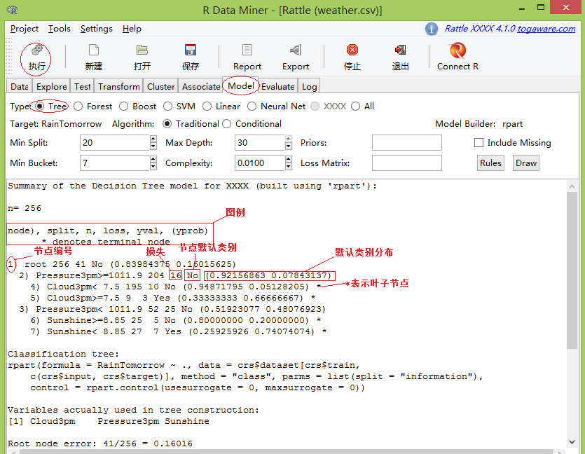
10.5 决策树
第10章 数据建模
实验指导

Slide 60
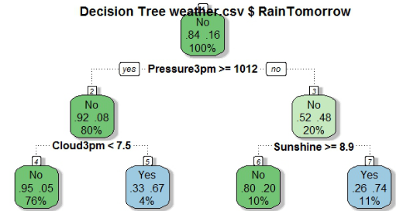
10.5 决策树
第10章 数据建模
实验指导
单击“Draw”按钮得到可视化的决策树，如下图所示

Slide 61
10.5 决策树
第10章 数据建模
编程实现
library(rpart)
train<-fread("titanic_data.csv",header = T)
head(train)
fit <- rpart(Survived ~ Pclass + Sex + Age + SibSp + Parch + Fare + Embarked, data=train, method="class")
plot(fit)
text(fit)
library(RColorBrewer)
library(rpart.plot)
library(rattle)
fancyRpartPlot(fit)

Slide 62
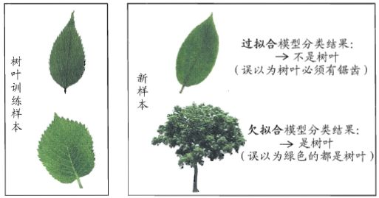
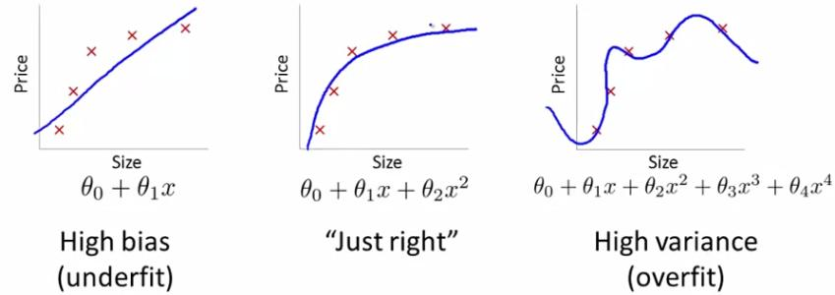
10.5 决策树
第10章 数据建模
随机森林决策树模型
为了克服决策树容易过度拟合的缺点，随机森林算法（Random Forests , RF）在变量（列）的使用和数据（行）的使用上进行随机化，生成很多分类树，再汇总分类树的结果。随机森林在运算量没有显著提高的前提下提高了预测精度，对多元共线性不敏感，可以很好地预测多达几千个解释变量的作用，是当前最好的算法之一。

Slide 63
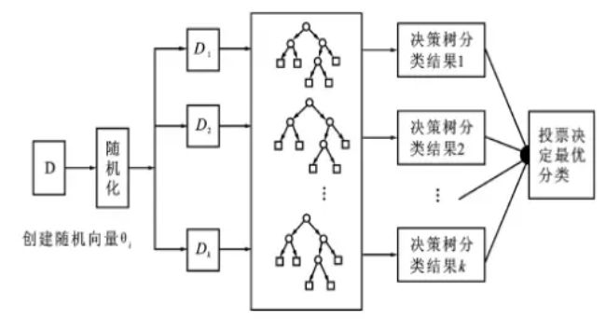
10.5 决策树
第10章 数据建模
随机森林决策树模型
1、随机森林的基本思想
随机森林是通过重复采样技术，从原始训练样本集N中有放回地重复随机抽取m个样本以生成新的训练集样本集合，然后生成k个决策树组成的随机森林。最后通过投票或其它方式决定样本的分类。

Slide 64
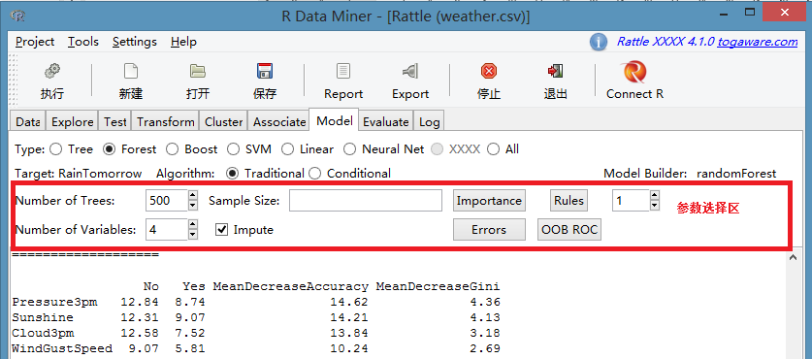
10.5 决策树
第10章 数据建模
随机森林决策树模型
2、实验指导

Slide 65
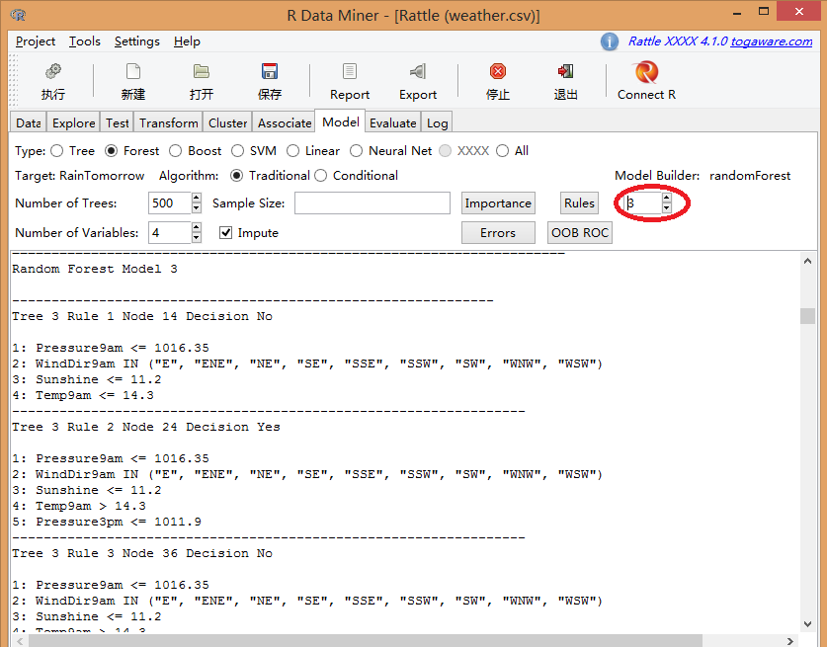
10.5 决策树
第10章 数据建模
随机森林决策树模型
规则多少？规则形式如何？规则由哪个节点产生？规则由哪棵颗树产生？这些问题由下图“Rules”按钮右边的数字决定。

Slide 66
10.5 决策树
第10章 数据建模
自适应选择模型
自适应选择模型包含一批模型，如bagging算法，Boosting算法和adaboost算法，它们是一种把若干个分类器整合为一个分类器的方法。首先简要介绍一下bootstrapping方法和bagging方法。
1、bootstrapping方法的主要过程
主要步骤：
重复地从一个样本集合D中采样n个样本。
②针对每次采样的子样本集进行统计学习，获得假设Hi。
将若干个假设进行组合，形成最终的假设Hfinal。
④将最终的假设用于具体的分类任务。

Slide 67
10.5 决策树
第10章 数据建模
自适应选择模型
2、bagging方法的主要过程
主要思路：
①训练分类器。从整体样本集合中抽样n* < N个样本，针对抽样的集合训练分类器Ci。
②分类器进行投票，最终的结果是分类器投票的优胜结果。

Slide 68
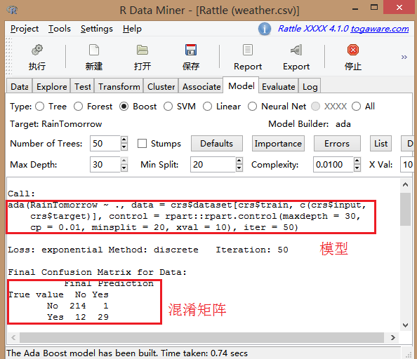
10.5 决策树
第10章 数据建模
自适应选择模型
3、实验指导

Slide 69
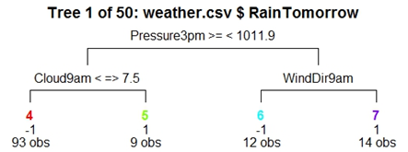
10.5 决策树
第10章 数据建模
自适应选择模型
单击“Draw”按钮，显示模型的可视化结果

Slide 70
大数据应用人才培养系列教材
第10章 数据建模
10.1 Rattle包
10.2 变量的类别
10.3 聚类分析
10.4 关联规则挖掘
10.5 决策树
10.6 SVM
10.7 线性回归
10.8 神经网络

Slide 71
10.6 SVM
第10章 数据建模
支持向量机(Support Vector Machine)是Vapnik于1995年首先提出的，它在解决小样本、非线性及高维模式识别中表现出许多特有的优势，并能够推广应用到函数拟合等其他机器学习问题中。
传统的统计模式识别方法在进行机器学习时，强调经验风险最小化，而单纯的经验风险最小化会产生“过学习问题”，其推广能力较差。根据统计学习理论，机器学习的实际风险由经验风险值和置信范围值两部分组成。而基于经验风险最小化准则的学习方法只强调了训练样本的经验风险最小误差，没有最小化置信范围值，因此其推广能力较差。

Slide 72
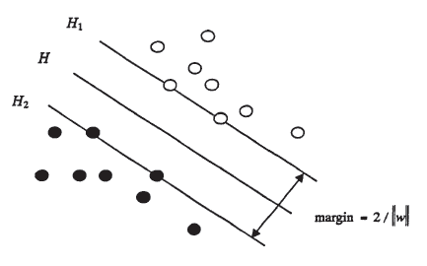
10.6 SVM
第10章 数据建模
SVM算法

Slide 73
10.6 SVM
第10章 数据建模
SVM算法
满足上述条件，并且使 最小的分类面就叫做最优分类面，过两类样本中离分类面最近的点且平行于最优分类面的超平面H₁，H₂上的训练样本点就称作支持向量(support vector)，因为它们“支持”了最优分类面。
利用Lagrange优化方法可以把上述最优分类面问题转化为如下这种较简单的对偶问题，即：在约束条件，
下面对 求解下列函数的最大值：

Slide 74
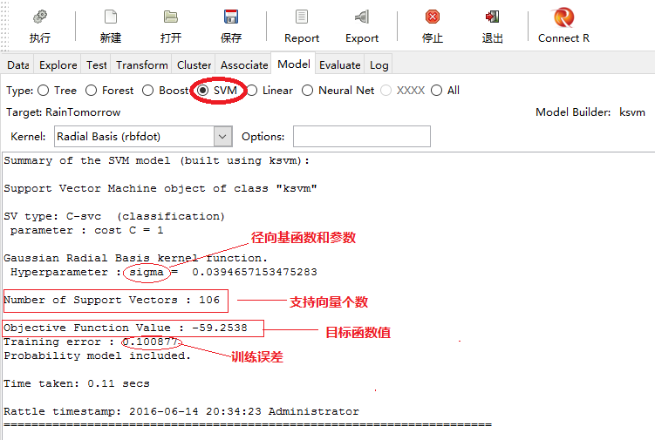
10.6 SVM
第10章 数据建模
实验指导

Slide 75
大数据应用人才培养系列教材
第10章 数据建模
10.1 Rattle包
10.2 变量的类别
10.3 聚类分析
10.4 关联规则挖掘
10.5 决策树
10.6 SVM
10.7 线性回归
10.8 神经网络

Slide 76
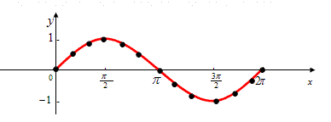
10.7 线性回归
第10章 数据建模
函数关系
回归分析(Regression Analysis)是研究自变量对因变量的影响关系
设有两个变量 x 和 y ，变量 y 随变量 x 一起变化，并完全依赖于 x ，当变量 x 取某个数值时， y 依确定的关系取相应的值，则称 y 是 x 的函数，记为 y = f (x)，其中 x 称为自变量，y 称为因变量
各观测点落在一条曲线上

Slide 77
10.7 线性回归
第10章 数据建模
函数关系
 函数关系的例子
某种商品的销售额(y)与销售量(x)之间的关系可表示为 y = px (p 为单价)
圆的面积(S)与半径之间的关系可表示为S=πR²

Slide 78
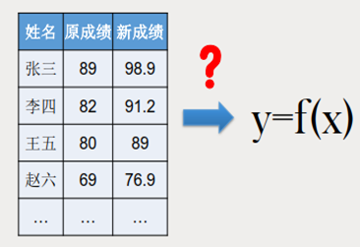
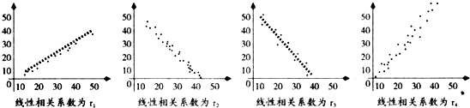
10.7 线性回归
第10章 数据建模
相关关系
1、相关关系概念
（1）变量间关系不能用函数关系精确表达
（2）各观测点分布在直曲线周围

Slide 79
10.7 线性回归
第10章 数据建模
相关关系
2、相关关系的例子
父亲身高(y)与子女身高(x)之间的关系
收入水平(y)与受教育程度(x)之间的关系
粮食亩产量(y)与施肥量(x₁) 、降雨量(x₂) 、温度(x₃)之间的关系
商品的消费量(y)与居民收入(x)之间的关系
商品销售额(y)与广告费支出(x)之间的关系

Slide 80
10.7 线性回归
第10章 数据建模
相关关系
3、相关关系类型
（1）按变量多少可分为
一元相关
多元相关
（2）按依存形式可分为
线性相关
非线性相关
（3） 按相关的程度可分为
完全相关
不完全相关
完全无关
（4）按相关的方向可分为
正相关
负相关

Slide 81
10.7 线性回归
第10章 数据建模
相关关系




























完全正线性相关
完全负线性相关
非线性相关






























正线性相关
负线性相关
不相关

Slide 82
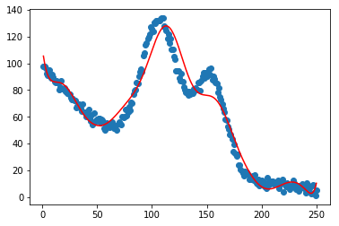
10.7 线性回归
第10章 数据建模
回归分析
根据相关关系的具体形态,选择一个合适的数学模型,来近似地表达变量间平均变化关系.

Slide 83
10.7 线性回归
第10章 数据建模
回归分析
1. 相关分析中，变量 x 变量 y 处于平等的地位；回归分析中，变量 y 称为因变量，处在被解释的地位，x 称为自变量，用于预测因变量的变化
2. 相关分析主要是描述两个变量之间依存关系的密切程度；回归分析不仅可以揭示变量 x 对变量 y 的影响大小，还可以由回归方程进行预测和控制

Slide 84
10.7 线性回归
第10章 数据建模
回归分析
回归一词最早由英国科学家弗朗西斯·高尔顿（Francis Galton）提出，他还是著名的生物学家、进化论奠基人达尔文的表弟。高尔顿深受进化论思想的影响，并把该思想引入到人类研究，从遗传的角度解释个体差异形成的原因。
（1）高尔顿发现，虽然有一个趋势：父母高，儿女也高；父母矮，儿女也矮。但给定父母的身高，儿女辈的平均身高却趋向于或者“回归”到全体人口的平均身高。换句话说，即使父母双方都异常高或者异常矮，儿女的身高还是会趋向于人口总体的平均身高。这也就是所谓的普遍回归规律。
（2）高尔顿的这一结论被他的朋友，英国数学家、数理统计学的创立者卡尔·皮尔逊（Karl Pearson）所证实。皮尔逊收集了一些家庭的1000多名成员的身高记录，发现对于一个父亲高的群体，儿辈的平均身高低于他们父辈的身高；而对于一个父亲矮的群体，儿辈的平均身高则高于其父辈的身高。这样就把高的和矮的儿辈一同“回归”到所有男子的平均身高，用高尔顿的话说，这是“回归到中等”。

Slide 85
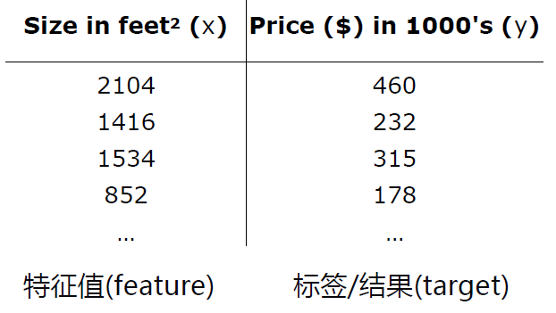
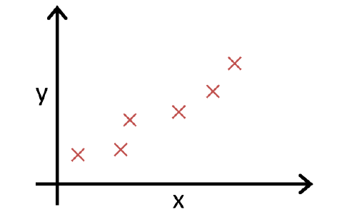

10.7 线性回归
第10章 数据建模
一元线性回归分析
房价预测

Slide 86
10.7 线性回归
第10章 数据建模
一元线性回归分析
1、一元线性回归概念
（1）涉及一个自变量的回归
（2）因变量y与自变量x之间为线性关系
被预测或被解释的变量称为因变量(dependent variable)，用y表示
用来预测或用来解释因变量的一个或多个变量称为自变量(independent variable)，用x表示
（3）因变量与自变量之间的关系用一条直线方程来表示
（4）主要用于预测和估计

Slide 87
10.7 线性回归
第10章 数据建模
一元线性回归分析
y = θ₀ + θ₁ x + ε
误差项 ε 是随机变量
θ₀ 和 θ₁ 称为模型的参数（回归系数）
（1）误差项ε~N( 0 ,σ² )，即E(ε)=0。对于一个给定的 x 值，y 的期望值为E ( y ) =θ₀+ θ ₁ x
（2）对于所有的 x 值，ε的方差σ² 都相同，方差齐性。

Slide 88
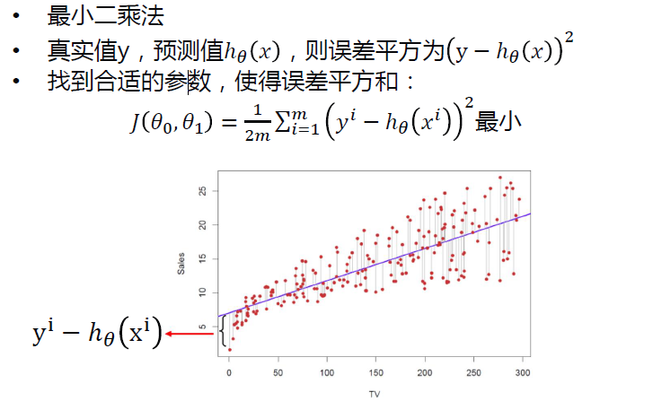
10.7 线性回归
第10章 数据建模
一元线性回归分析

Slide 89
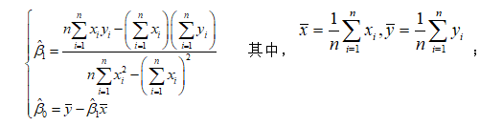
10.7 线性回归
第10章 数据建模
一元线性回归分析
最小二乘是一个用来求函数最小值的算法，求出使建模误差最小化的参数θ₀和θ₁的值如下：

Slide 90
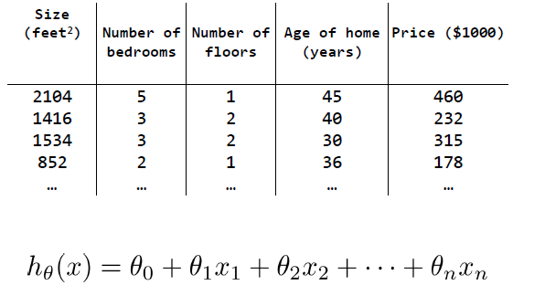
10.7 线性回归
第10章 数据建模
多元线性回归分析
房价预测

Slide 91
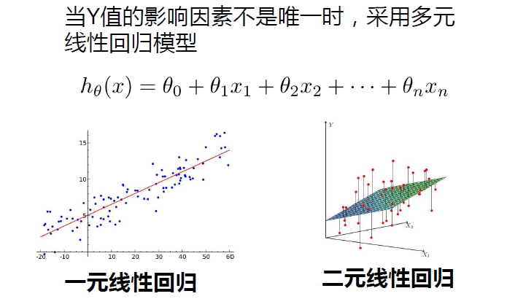
10.7 线性回归
第10章 数据建模
多元线性回归分析

Slide 92
10.7 线性回归
第10章 数据建模
多元线性回归分析
一个因变量与两个及两个以上自变量的回归
描述因变量 y 如何依赖于自变量 x₁ ， x₂ ，…， x_{p} 和误差项 ε 的方程，称为多元回归模型
涉及 p 个自变量的多元回归模型可表示为
θ₀ ， θ ₁， θ ₂ ，…， θ _{n}是参数（回归系数）

Slide 93
10.7 线性回归
第10章 数据建模
回归分析模型分类

Slide 94
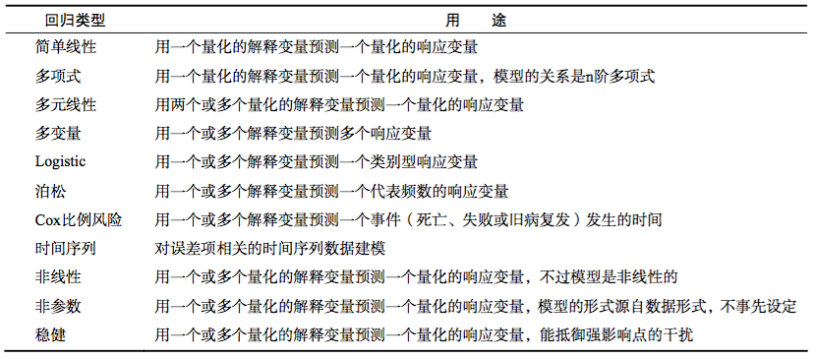
10.7 线性回归
第10章 数据建模
回归分析各种变体

Slide 95
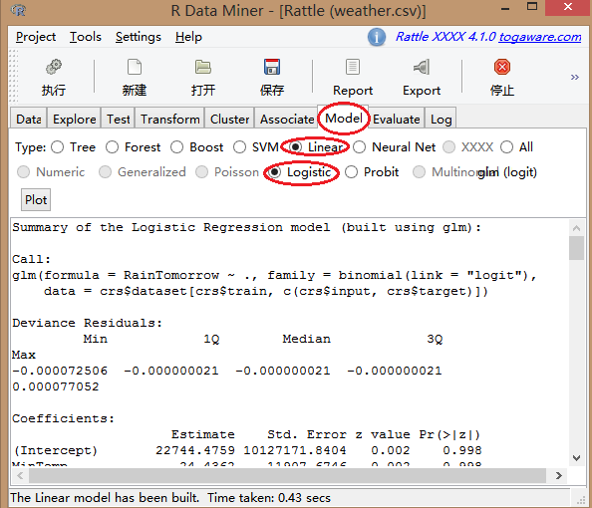
10.7 线性回归
第10章 数据建模
实验指导

Slide 96
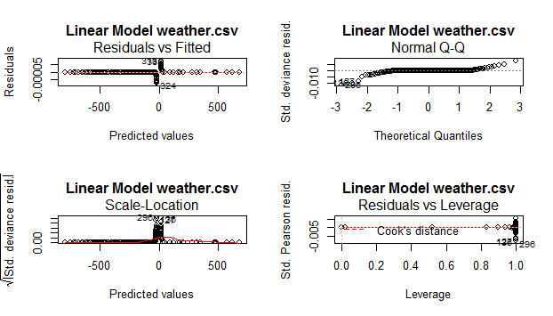
10.7 线性回归
第10章 数据建模
实验指导
下图显示了模型回归模型验证结果。

Slide 97
10.7 线性回归
第10章 数据建模
实验指导
①正态性（右上角QQ图）。如果满足正态分布假设，则图上的点应落在具有45度角的直线上，否则就是不满足正态分布假设。
②如果因变量与自变量线性相关，则残差值与预测值不相关。该图这暗示着你可能需要对回归模型加上一个二次项。
③如果相同的方差(齐次性，左下角)满足不变方差假设，则水平线周围的点应随机分布在左下图中。该图似乎满足此假设。
④最后一幅“残差与杠图”（右下）提供了你可能关注的单个观测点的信息。图形可以识别离群点、高杠杆点和强影响点。

Slide 98
大数据应用人才培养系列教材
第10章 数据建模
10.1 Rattle包
10.2 变量的类别
10.3 聚类分析
10.4 关联规则挖掘
10.5 决策树
10.6 SVM
10.7 线性回归
10.8 神经网络

Slide 99
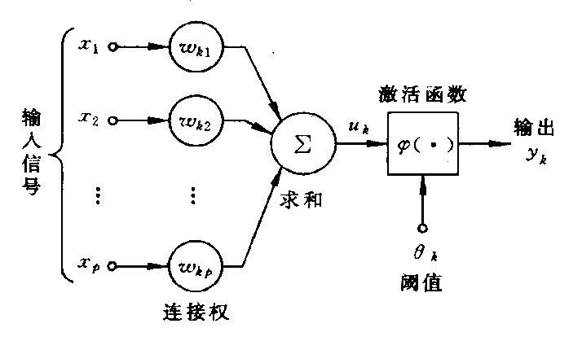
10.8 神经网络
第10章 数据建模
神经元

Slide 100
10.8 神经网络
第10章 数据建模
神经元
激活函数 可以有以下几种:
（1）阈值函数
（2）分段线性函数

Slide 101
10.8 神经网络
第10章 数据建模
神经元
（3）sigmoid函数
（4）双曲正切函数

Slide 102
10.8 神经网络
第10章 数据建模
网络拓扑结构
（1）前馈型网络。各神经元接收前一层的输入，并输出给下一层，没有反馈。节点分为两类，即输入单元和计算单元，每一计算单元可有任意个输入，但只有一个输出（它可耦合到任意多个其它节点作为其输出）。通常前馈网络可分为不同的层，第i层的输入只与第i-1层输出相连，输入和输出节点与外界相连，而其它中间层则称为隐层。
（2）反馈型网络
所有节点都是计算单元，同时也可接收输入，并向外界输出。

Slide 103
10.8 神经网络
第10章 数据建模
工作过程
NN的工作过程主要分为两个阶段：第一个阶段是学习期，此时各计算单元状态不变，各连线上的权值可通过学习来修改；第二阶段是工作期，此时各连接权固定，计算单元状态变化，以达到某种稳定状态。

Slide 104
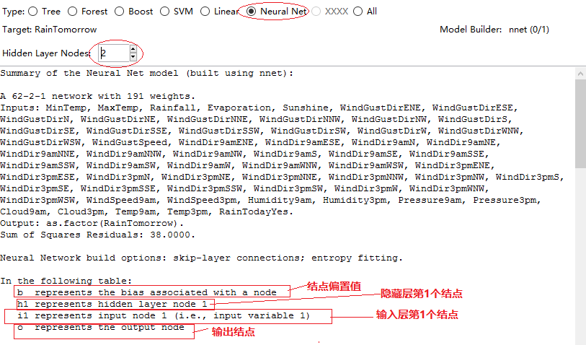
10.8 神经网络
第10章 数据建模
实验指导

Slide 105
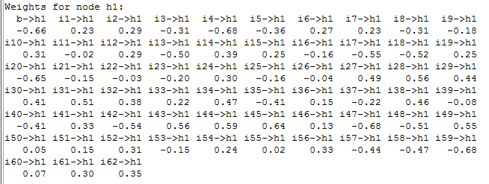
10.8 神经网络
第10章 数据建模
实验指导
第一隐藏层权重

Slide 106
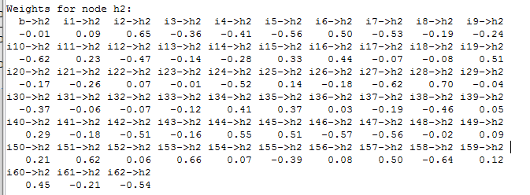
10.8 神经网络
第10章 数据建模
实验指导
第二隐藏层权重

Slide 107
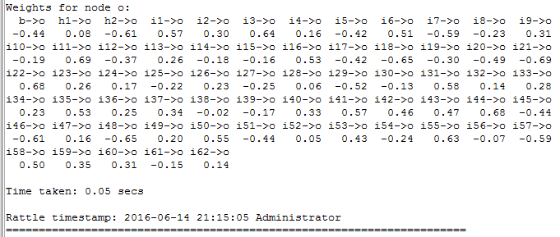
10.8 神经网络
第10章 数据建模
实验指导
第三隐藏层权重

Slide 108
















运用大数据，精彩你生活
微信公众号推荐
免费大数据APP推荐
刘鹏看未来
云创大数据
我的PM2.5
同声译
智能硬件大数据免费托管平台
环境大数据开放平台

Slide 109































完善的课程体系：大数据方向、人工智能方向。
面向理论与实践，分为本科院校、专科院校、高职院校。

Slide 110

感谢聆听

